Slide 1
GESUNDHEITSMANAGEMENT III
Teil 3-4
Prof. Dr. Steffen Fleßa
Lst. für Allgemeine Betriebswirtschaftslehre und Gesundheitsmanagement
Universität Greifswald

Slide 2
Gliederung
1 Outputfaktoren
2 Betriebskybernetik
3 Logistik
3.0 Überblick
3.1 Materialwirtschaft und Lagerhaltung
3.1.1 Materialbedarfsplanung
3.1.2 Lagerhaltungsmodelle
3.2 Transportplanung
3.2.1 Grundlagen
3.2.2 Optimierung
3.3 Standortprobleme

Slide 3
3.2 Transportplanung
3.2.1 Grundlagen
Materialtransporte
  Speisen (33%)
  Wäsche (30%)
  Müll (16%)
  Apothekengut (4%)
  Sonstiges: Sterilgut, Röntgenkassetten, Laborproben, Akten, Disketten, …
Transporte von Menschen
  Patient*innen
  Mitarbeiter*innen
  Leichen

Slide 4
Materialtransporte: Transportsysteme
Transportsysteme
  Schiebedienste
  Großbehälter (Container)
    Fahrerloses Transportsystem (FTS)
    Elektrohängebahn (EHB)
  Kleinbehälter
    Kleingut-Förderanlage (KFA) (insb. Kleinlastenaufzug)
    Rohrpostanlage
    Transport- bzw. Verteilbänder
  Fahrzeuge (Kranken-, Rettungswagen)

Slide 5
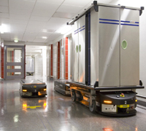

Transportsysteme
Fahrerlose Transportsysteme
→ Möglichkeit ständig ändernder Routen
Elektrohängebahn
→ feste Route

Slide 6
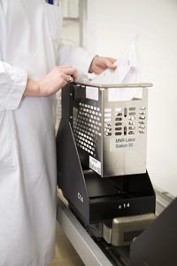
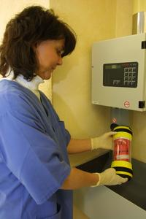
Transportsysteme
Kleingüterförderanlage
→ Transport auf festen Routen. Max. 20 kg
Rohrpostanlage
Transport auf festen Routen. Max. 5 kg, 8 m/s
Bsp.: Schnellschnittdiagnostik

Slide 7
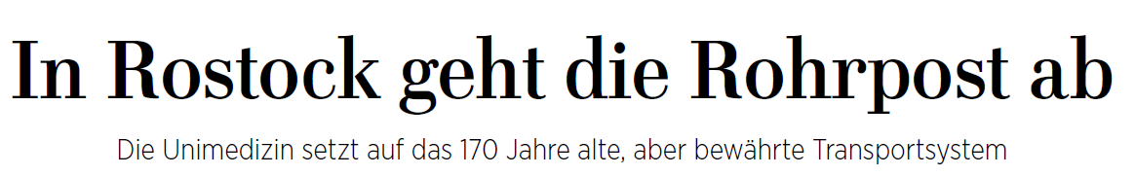
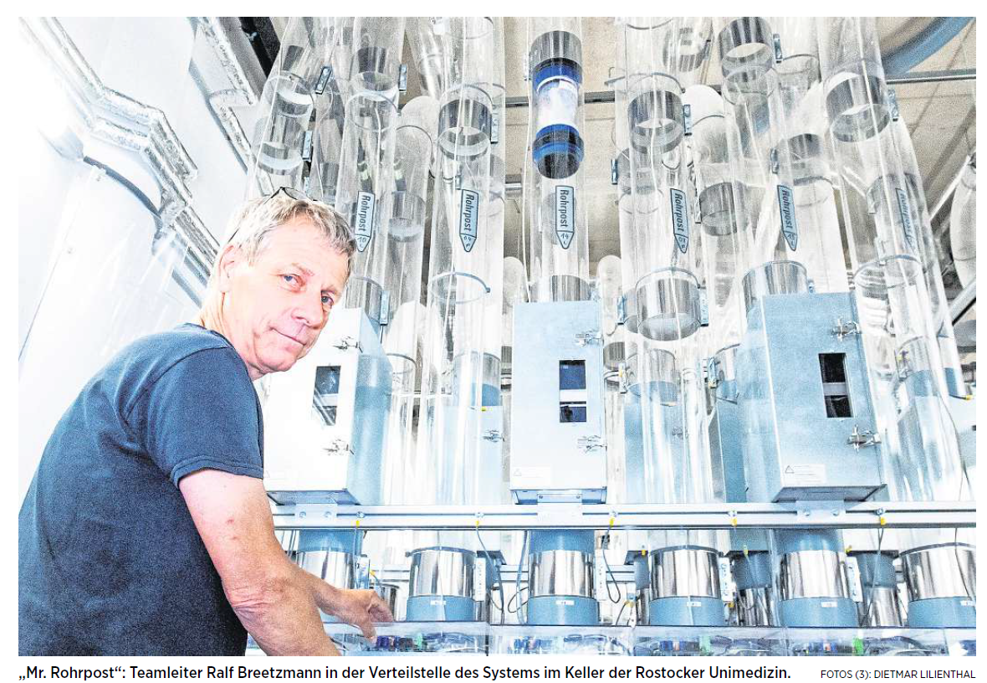
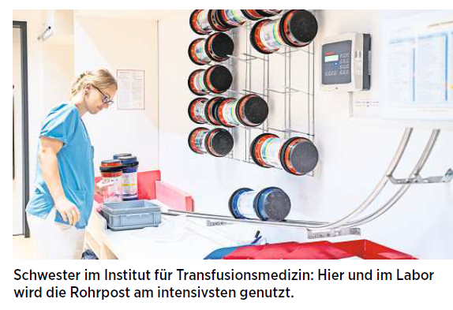
21 kmh
1200 Sendungen/Tag
Quelle: OZ, 15.06.23, S. 12

Slide 8
Anforderungen an Patiententransporte
Fachkenntnisse der Begleiter*in
  Ziwi, Pflegehilfskraft, Pflegekraft, Rettungssanitäter*in
Wartezeiten
  Notfalltransport, Schwerstkrankentransport, „normale Patient*innen“
Infektiosität
  Kombinierbarkeit mit anderen Transporten
  Reinigung / Sterilisierung des Fahrzeuges
Kernzeit oder Randzeiten

Slide 9
Traditionelle Transportplanung (Patiententransporte)
Anmeldung eines Transportauftrags
  telefonisch
  per e-Mail
  Hauspost
Angaben:
  Ausgangs- und Zielort
  gewünschte Abhol- oder Ankunftszeit (Zeitfenster)
  Priorität (z.B. Notfall)
  Transportart (z.B. liegend, sitzend, gehend)
  Hilfsmittel und Geräte (z.B. Rollstuhl, EKG)
  Begleitung (z.B. Ärzt*in)
  Infektionsrisiko
Planung:
  Echtzeitplanung (durch Notfälle)
  Ständige Revision der Planung bei jedem Auftragseingang

Slide 10
Disposition von Transportaufträgen (Patiententransporte)
Disposition der Leitstelle:
  Vergabe von Aufträgen an Transporteure bzw. Transportteams
  Bestimmung der Reihenfolge der Abhol- und Zielorte
  Terminierung der Fahrten
Ziele der Disposition
  Minimierung der Wegezeiten und Transportkosten
  Maximierung der Ressourcennutzung
  Maximierung der Servicequalität:
    Abholung / Ablieferung der Patient*innen gemäß gewünschter Zeiten
    Transportdauer für jede Patient*in unterhalb eines vorgegebenen Zeitlimits
  → teilweise konkurrierende Ziele

Slide 11
Nebenbedingungen (Patiententransporte)
Anforderungen der einzelnen Aufträge
  gewünschtes Zeitfenster
  benötigtes Hilfsmittel (Fahrzeug mit Hebebühne, ...)
  maximale Fahrzeit
Fuhrpark an Transportmitteln mit unterschiedlichen
  Ausstattungen (Geräte)
  Kapazitäten (z.B. für Betten, Rollstühle)
Transportmitarbeiter*innen mit unterschiedlichen
  Qualifikationen
  Dienstzeiten, Pausen
Einzeltransporte für infektiöse Patient*innen mit anschließender Desinfektion und anschließendem Stillstand des Fahrzeugs
Alternative Ein- und Ausgänge in Gebäuden

Slide 12
Weitere Merkmale (Patiententransporte)
Nur kurzfristige Planung der Transporte möglich:
  viele Transportaufträge sind vorab gar nicht bekannt, z.B. in manchen Krankenhäusern weniger als 25% Voranmeldungen
Hohe Flexibilität der Planung wird verlangt:
  Auftreten unvorhersehbarer Ereignisse, z.B. Notfälle, längere Behandlungsdauer einer Patient´*in, Stornierung eines Auftrags, ...
  Ausfall von Ressourcen, z.B. Transporteur, Fahrzeug
Folge: EDV- und Modellunterstützung dringend notwendig

Slide 13
Logistik - Patiententransport
Fallbeispiel: UMG

Slide 14
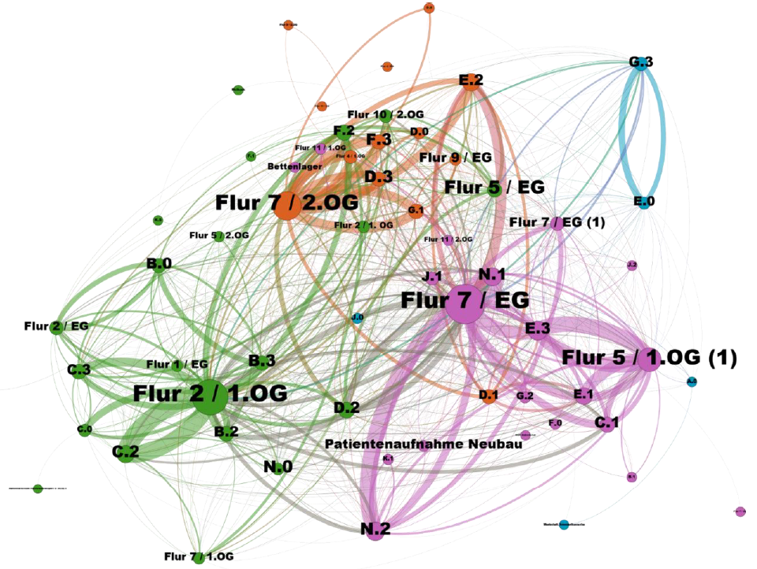

Slide 15
Visualisierung der Netzwerkanalyse der Patiententransport an der UMG, Mai 2019
Knoten repräsentieren Stationen, Kanten Verbindungen zwischen Stationen durch Patiententransporte
Linienstärke ist proportional zur Häufigkeit der entsprechenden Patiententransport
Quelle: Hauptseminar 2022

Slide 17
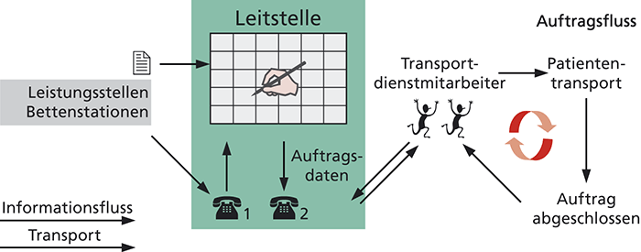

Manuelle Disposition
Eine Station oder Funktionsabteilung meldet einen erforderlichen Patiententransport an die Leitstelle.
Die Leitstelle erfasst die Auftragsdaten. Die Auftragsvergabe an Mitarbeiter*innen des Transportdienstes erfolgt normalerweise nach der FIFO - Methode (First-In, First-Out). Notfälle werden gesondert behandelt.
Der Transportmitarbeiter*innen führt einen oder mehrere Aufträge durch und meldet sich anschließend bei der Leitstelle zurück.

Slide 18
Manuelle Disposition
Nachteile:
  verspätete Transporte / geringe Zuverlässigkeit
  unerwünschte Patientenwartezeiten und Stillstandzeiten
  vorhandene Ressourcen werden nicht ausgeschöpft
  ungleichmäßige Auslastung der Transportmitarbeiter*innen und Transportmittel
  negative Auswirkungen auf die effiziente Planung aller nachgelagerten Bereiche (z.B. OP-Planung)

Slide 19
Planungsunterstützung
Traditionell: per Hand, Steckkarten
EDV-Unterstützung
  Einheitliches Anmeldeformular
  Automatische Überprüfung der Datenkonsistenz
  Aktualisierung der Transportdaten jederzeit möglich
  Dokumentation aller Transporte
  Recherchen und Statistikauswertungen „auf Knopfdruck“

Slide 20
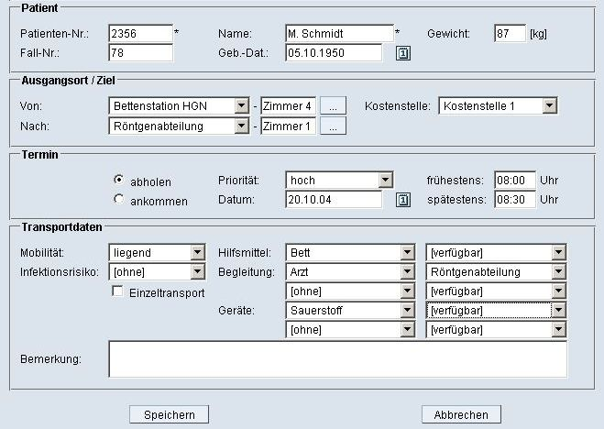

Slide 21
Optimierung
Algorithmen nutzen Wissen in Datenbasis (Wegezeiten, Kapazitäten der verfügbaren Transportmittel, ...)
Automatische Disposition der Transportaufträge in Echtzeit
Automatische Reaktion / Umplanung nach jeder Situationsänderung (z.B. neuer bzw. geänderter Auftrag, Meldungen der Transporteure über Status ihrer Aufträge, ...)
Steuerung verschiedener Optimierungsziele:
  Verringerung der Patientenwartezeiten und somit Maximierung der Servicequalität
  Verringerung der Transportzeiten und somit Minimierung der Fahrkosten
Eingriffsmöglichkeit des Disponenten bleibt erhalten

Slide 22
Ziel: Optimale Disposition von Transportaufträgen in Echtzeit
A
Z
Z
A
A
Z
A
Z
Z
A
Leitstelle
A
A
Z
Z
Z
A
A
Z
A
Abholort
Z
Zielort

Slide 23

Ziel: Optimale Disposition von Transportaufträgen in Echtzeit
A
Z
Z
Entscheidungen:
Auftragsbündelung
→ welches Fahrzeug übernimmt welchen Auftrag?
A
A
Z
A
Z
Z
A
Leitstelle
A
A
Z
Z
Z
A
A
Z
A
Abholort
Z
Zielort

Slide 24
Ziel: Optimale Disposition von Transportaufträgen in Echtzeit
A
Z
Z
Entscheidungen
Auftragsbündelung
Tourenbildung
→ In welcher Reihenfolge werden die Aufträge abgearbeitet bzw. die Abhol- und Zielorte angefahren?
A
A
Z
A
Z
Z
A
Leitstelle
A
A
Z
Z
Z
A
A
Z
A
Abholort
Z
Zielort

Slide 25
Ziel: Optimale Disposition von Transportaufträgen in Echtzeit
8:20
9:155
8:15
A
Z
Z
9:05
8:15
Entscheidungen
Auftragsbündelung
Tourenbildung
Terminierung der Fahrten
→ Zeitpunkte, an denen ein bestimmter Auftrag abgearbeitet wird
8:55
8:55
A
A
Z
A
Z
Z
8:10
8:35
A
Leitstelle
8:05
A
A
Z
9:45
8:25
8:05
9:05
8:35
Z
Z
A
A
8:40
Z
9:15
9:00
A
Abholort
Z
Zielort

Slide 26
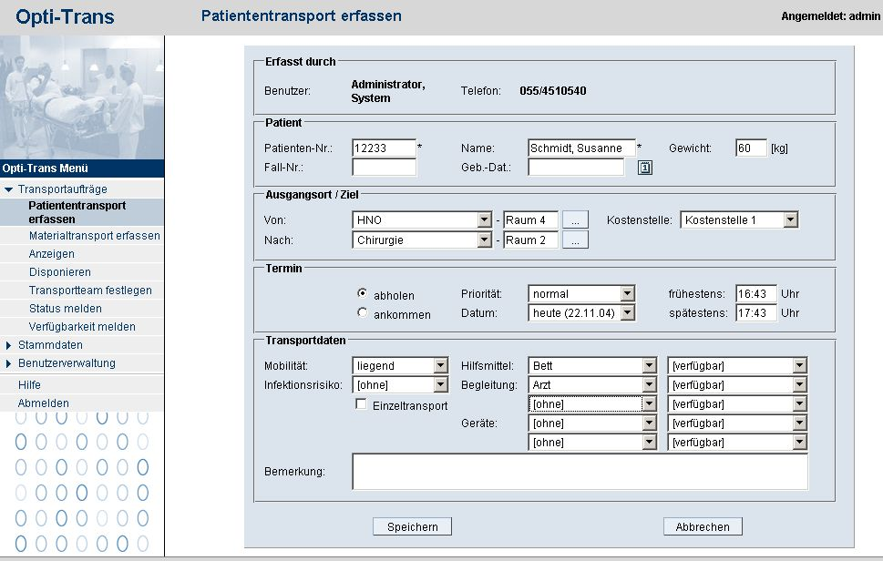


Slide 27
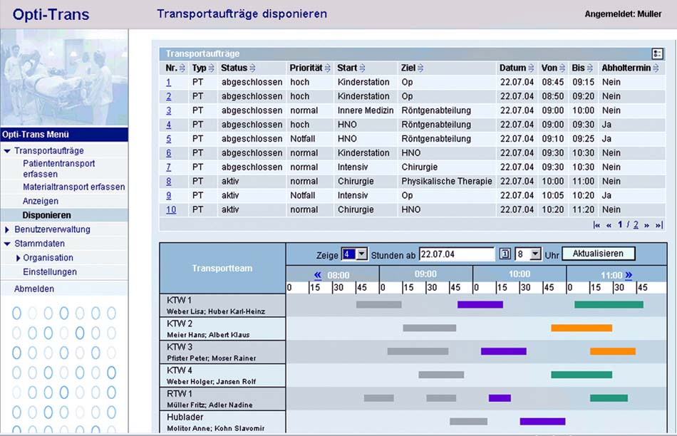
http://www.opti-trans.com

Slide 28
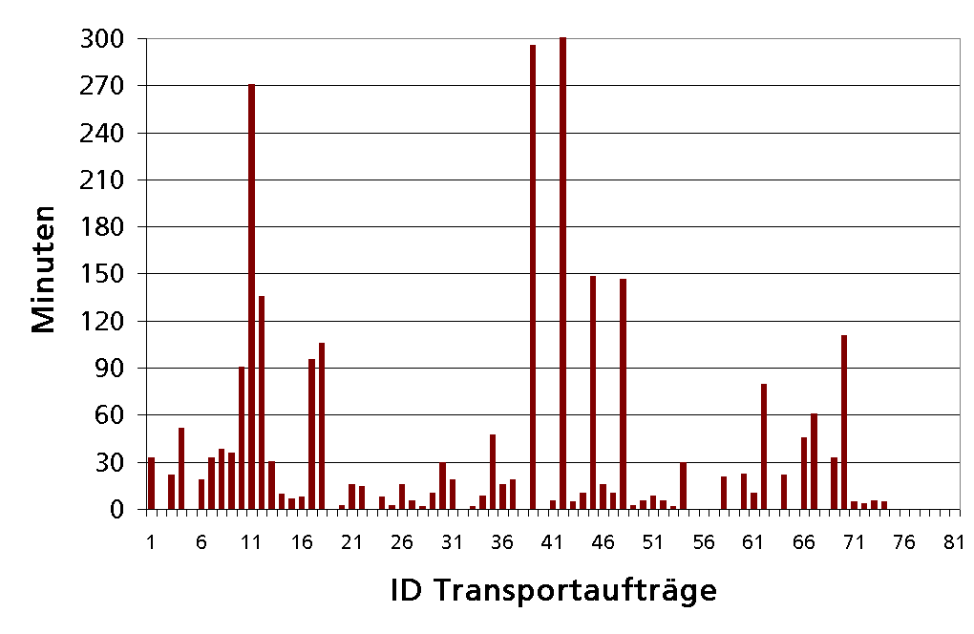
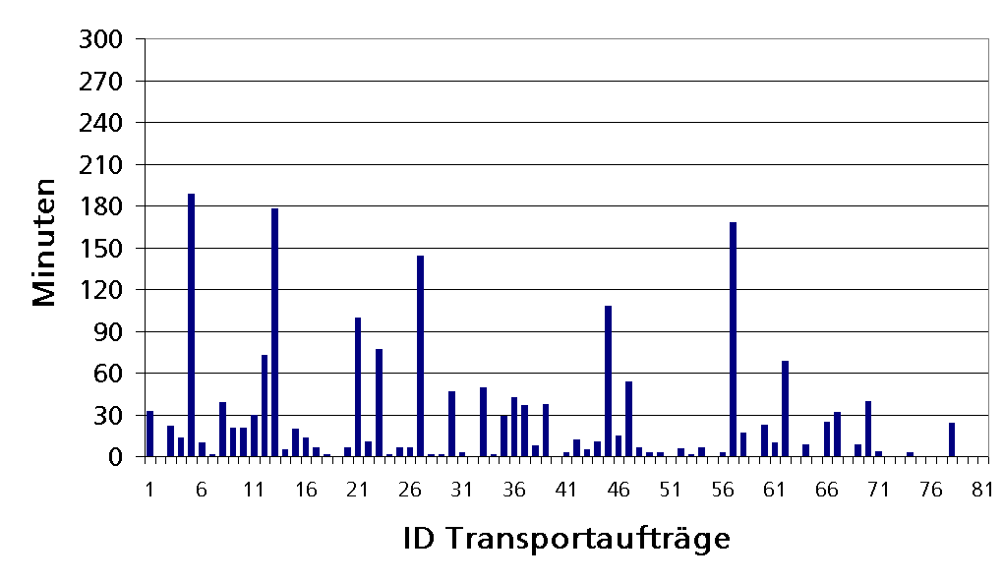
Beispiel: Opti-Trans
ohne Optimierung
Reduktion der Patientenwarte-zeit um 26 %
mit
Optimierung

Slide 29
Beispiel: Frauenhofer Tourenplanung
ohne Optimierung
Reduktion der maximalen Patientenwarte-zeit um 37 %
mit
Optimierung

Slide 30
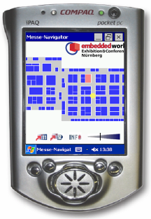
Systemintegration und Kommunikation
Kommunikation zwischen Transporteuren und Leitstelle
KIS
Patientenstammdaten (Name, Alter,...)
Transport-
dienst
Dienstplan
Dienstzeiten der Transportmitarbeiter*in
Vergabe von Aufträgen
Statusmeldungen der Aufträge
Erfassung von Leistungszeiten
Echtzeit-Ortsinformation

Slide 31
Gliederung
1 Outputfaktoren
2 Betriebskybernetik
3 Logistik
3.0 Überblick
3.1 Materialwirtschaft und Lagerhaltung
3.1.1 Materialbedarfsplanung
3.1.2 Lagerhaltungsmodelle
3.2 Transportplanung
3.2.1 Grundlagen
3.2.2 Optimierung
3.3 Standortprobleme

